Slide 1

איוב א׳
איוב והשטן
שאלון 1261 · איוב

Slide 2

פתיחה
מטרות השיעור
נכיר את הסיפור «איוב והשטן» (איוב א׳) ואת הדמויות בו
1
נבחן כיצד הסיפור מבטא את התמה «איוב»
2
נקרא פסוקי מפתח ונעמיק בפירוש רש"י ומלבי"ם
3
נתרגל שאלה בסגנון הבגרות ונבדוק את התשובות
4
2

Slide 3

רקע
הדמויות בסיפור
דואג
איוב
הוא דואג גם לחטא אפשרי שלא ידע עליו.
איוב איש תם וישר, ירא אלהים וסר מרע, עשיר ובעל משפחה גדולה.
3

Slide 4
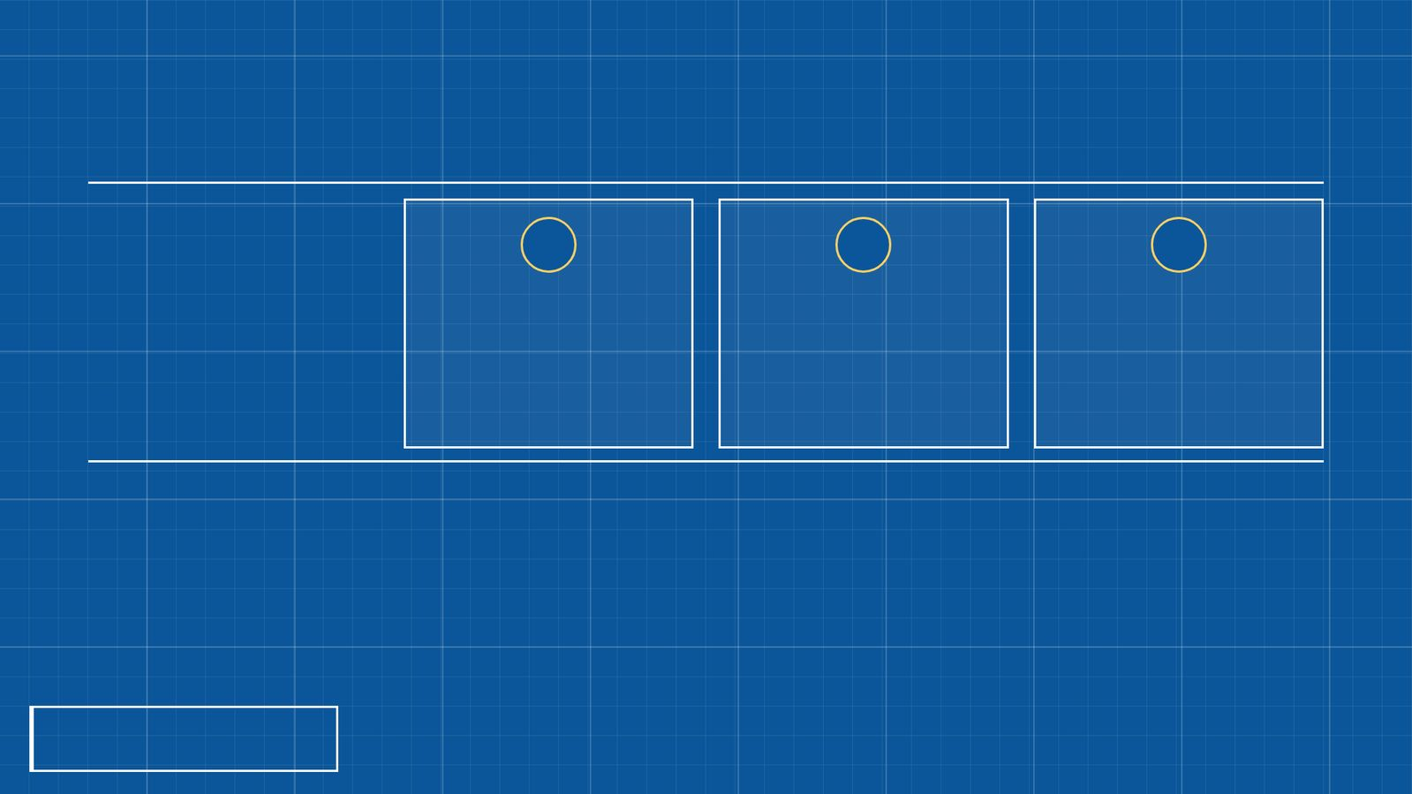
רקע
רצף האירועים
3
2
1
ארבע בשורות (פסוקים י״ג–כ״ב)
בני האלהים והשטן (פסוקים ו׳–י״ב)
איוב ומשפחתו (פסוקים א׳–ה׳)
4

Slide 5
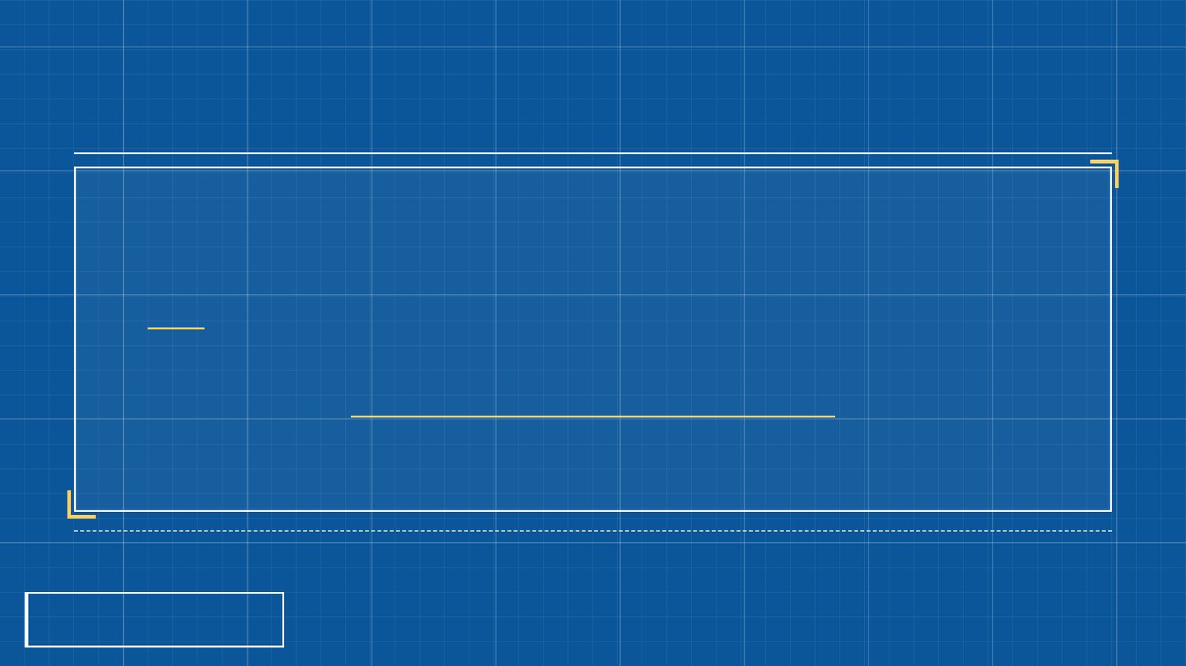
קוראים בפסוקים · 1/4
איוב א', א'
אִישׁ הָיָה בְאֶרֶץ־עוּץ אִיּוֹב שְׁמוֹ וְהָיָה הָאִישׁ הַהוּא תָּם וְיָשָׁר וִירֵא אֱלֹהִים וְסָר מֵרָע
לפי טקסטולוגיה, פרקים א׳ עד ה׳ הם האקספוזיציה, סיפור המסגרת של הספר.
5

Slide 6
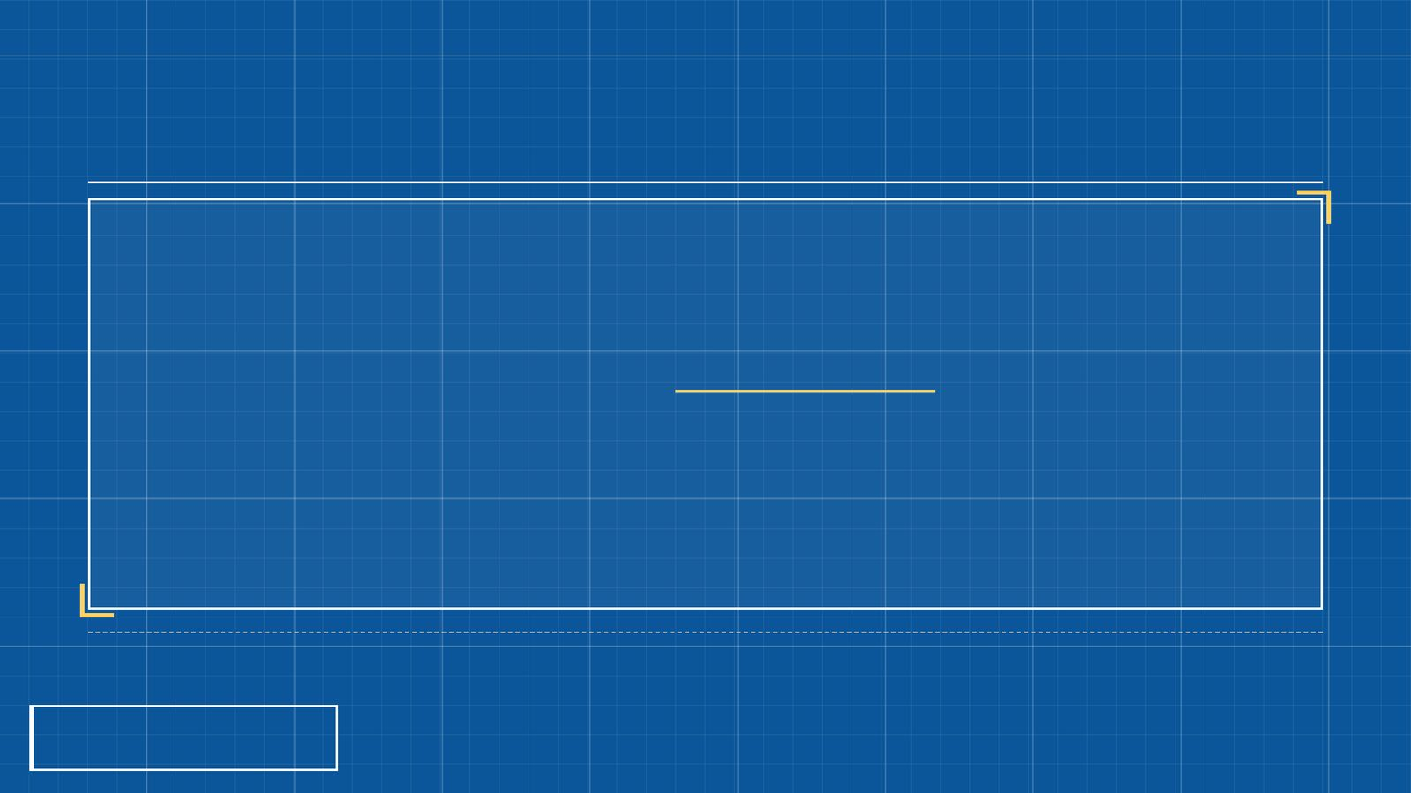
קוראים בפסוקים · 2/4
איוב א', ו'
וַיְהִי הַיּוֹם וַיָּבֹאוּ בְּנֵי הָאֱלֹהִים לְהִתְיַצֵּב עַל־ה' וַיָּבוֹא גַם־הַשָּׂטָן בְּתוֹכָם
לפי טקסטולוגיה, ה׳ מדומה למלך בחצרו, ו״בני האלהים״ מתייצבים לפניו, ובתוכם השטן.
6

Slide 7
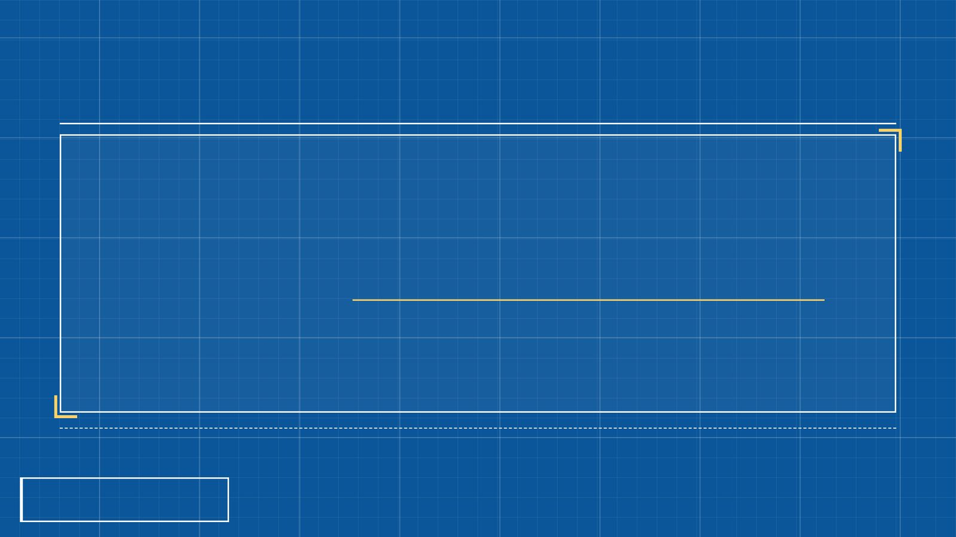
קוראים בפסוקים · 3/4
איוב א', כ"ב
בְּכָל־זֹאת לֹא־חָטָא אִיּוֹב וְלֹא־נָתַן תִּפְלָה לֵאלֹהִים
האסונות מגיעים פתאום, ברצף, וכל פעם ניצל אדם אחד שיספר: ״ואמלטה רק אני לבדי להגיד לך״.
7

Slide 8

קוראים בפסוקים · 4/4
איוב א', ח'
וַיֹּאמֶר ה' אֶל־הַשָּׂטָן הֲשַׂמְתָּ לִבְּךָ עַל־עַבְדִּי אִיּוֹב כִּי אֵין כָּמֹהוּ בָּאָרֶץ אִישׁ תָּם וְיָשָׁר יְרֵא אֱלֹהִים וְסָר מֵרָע
לפי טקסטולוגיה, פרקים א׳ עד ה׳ הם האקספוזיציה, סיפור המסגרת של הספר.
8

Slide 9

מילים ומושגים
ביאורי מילים
השטן
על ה׳
בני האלהים
מלאך מקטרג.
סמוך לו וכן החונים עליו (במדבר ב) ואמר בלשון בני אדם.
הם המלאכים הקרובים אל השכינה להיות מבני ביתה וכן ויריעו כל בני אלהים (לקמן לח).
נותן
תפלה
בני אלהים
אומר כמו ולא נתן תפלה (לעיל א).
ענין דבר גרוע שאין בו טעם וכן ובנביאי שומרון ראיתי תפלה (ירמיה כג).
הם המלאכים וכן ויבאו בני אלהים (לעיל א).
9

Slide 10

פרשנים
רש"י
רש"י על איוב א', א'
תָּם וְיָשָׁר. אֲבָל בִּדְבָרִים שֶׁבֵּין קוֹנוֹ וּבֵינוֹ לֹא הָיָה צַדִּיק? לְכָךְ נֶאֱמַר: וִירֵא אֱלֹהִים וְסָר מֵרָע:
מה מסביר רש"י על «תָּם וְיָשָׁר»? הסבירו בלשונכם.
10

Slide 11
פרשנים
מלבי"ם
מלבי"ם על איוב א', ו'
ויהי היום. כבר באר הרמב"ם כי כל הרעות בין כלליות בין פרטיות אין באים רק מצד החומר, כל הגשמיים ההוים ונפסדים לא ישיגם ההפסד רק מצד החומר, אבל מצד הצורה ובחינת עצם ...
מה מוסיף פירושו של מלבי"ם להבנת הפסוק? בססו את תשובתכם על הציטוט.
11

Slide 12

שאלות הבנה ופרשנות · 1/3
שאלה 1
קראו פסוקים א׳–ה׳ («איוב ומשפחתו»). מה מתואר בקטע? הביאו ראיה מן הכתוב.
8 נקודות
12

Slide 13
שאלות הבנה ופרשנות · 2/3
שאלה 2
קראו פסוקים ו׳–י״ב («בני האלהים והשטן»). מה מתואר בקטע? הביאו ראיה מן הכתוב.
8 נקודות
13

Slide 14
שאלות הבנה ופרשנות · 3/3
שאלה 3
קראו פסוקים י״ג–כ״ב («ארבע בשורות»). מה מתואר בקטע? הביאו ראיה מן הכתוב.
8 נקודות
14

Slide 15

דיון בכיתה
מה דעתכם?
(2) לדעתכם, האם תגובת איוב בפרק ב' מחזקת את טענת השטן שאיוב "יברך" את אלוהים?
15

Slide 16
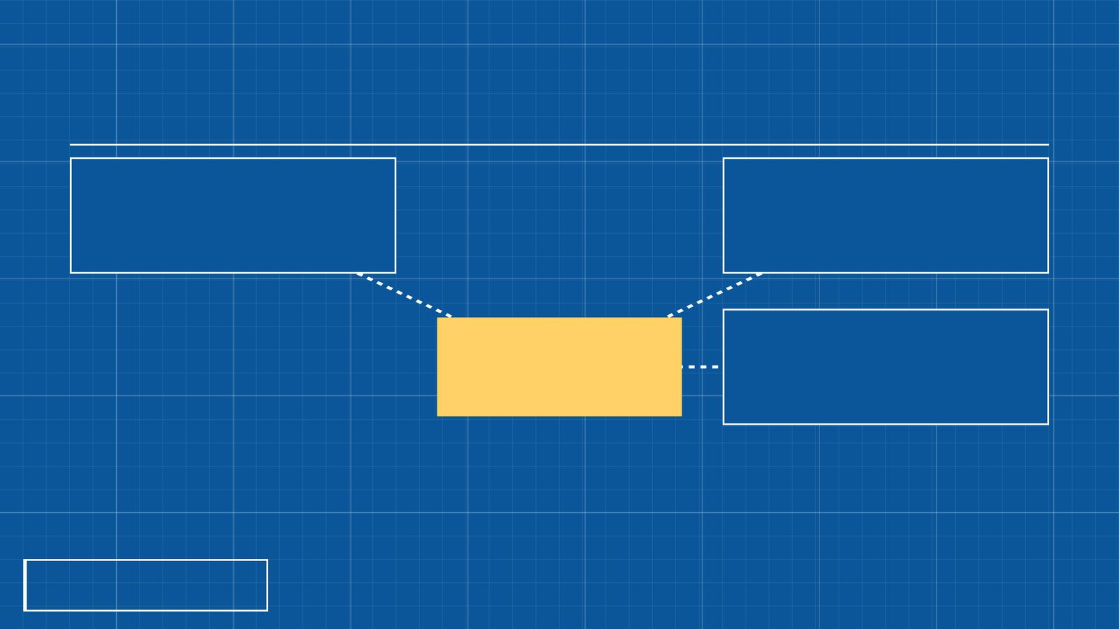
סיכום
מפת מושגים
בני האלהים והשטן
איוב ומשפחתו
איוב והשטן
ארבע בשורות
16

Slide 17
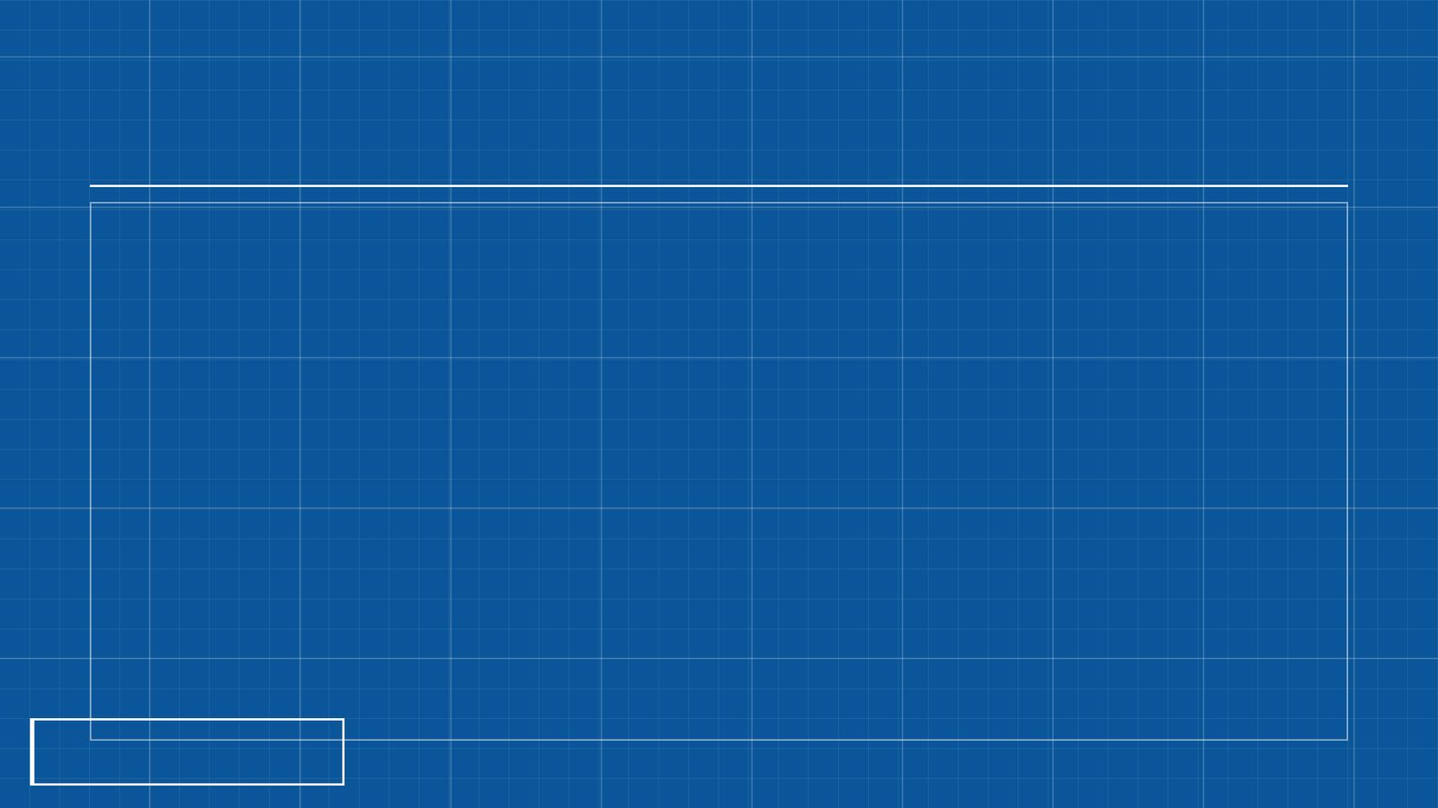
תרגול לקראת הבגרות
שאלה בסגנון בגרות
(קיץ תשפ"ה (שאלון 1261))
ספרות החוכמה – הרהורים על החיים
10. קראו איוב, פרק א'.
ענו על סעיף א — חובה.
א. קראו פסוקים א'–ד'.
מהי תפיסת הגמול "צדיק וטוב לו", וכיצד היא באה לידי ביטוי בפסוקים א'–ד'? הסבירו את דבריכם. (8 נקודות)
ענו על אחד מן הסעיפים ב–ג.
17

Slide 18

תשובות
תשובה לשאלה 1
קראו פסוקים א׳–ה׳ («איוב ומשפחתו»). מה מתואר בקטע? הביאו ראיה מן הכתוב.
לפי טקסטולוגיה, פרקים א׳ עד ה׳ הם האקספוזיציה, סיפור המסגרת של הספר. איוב מוצג כ״תם וישר וירא אלהים וסר מרע״. יש לו שבעה בנים ושלוש בנות, ועושר מצוין במספרים טיפולוגיים: שבעת אלפים צאן ושלשת אלפים גמלים וחמש מאות צמד בקר וחמש מאות אתונות. מעמדו גבוה: ״האיש ההוא גדול מכל בני קדם״.
18

Slide 19
תשובות
תשובה לשאלה 2
קראו פסוקים ו׳–י״ב («בני האלהים והשטן»). מה מתואר בקטע? הביאו ראיה מן הכתוב.
לפי טקסטולוגיה, ה׳ מדומה למלך בחצרו, ו״בני האלהים״ מתייצבים לפניו, ובתוכם השטן. ה׳ מתפאר באיוב: השמת לבך אל עבדי איוב כי אין כמהו בארץ איש תם וישר ירא אלהים וסר מרע.
19

Slide 20
תשובות
תשובה לשאלה 3
קראו פסוקים י״ג–כ״ב («ארבע בשורות»). מה מתואר בקטע? הביאו ראיה מן הכתוב.
האסונות מגיעים פתאום, ברצף, וכל פעם ניצל אדם אחד שיספר: ״ואמלטה רק אני לבדי להגיד לך״. שודדים משבא לוקחים את הבקר והאתונות והורגים את הנערים. ״אש אלהים״ שורפת את הצאן והרועים. שודדי כשדים לוקחים את הגמלים. ״רוח גדולה״ מפילה את בית בני איוב והם מתים.
20

Slide 21
תשובות
מחוון – שאלת הבגרות
שאלה 10
סעיף א'
תפיסת הגמול "צדיק וטוב לו" – הרעיון שלפיו אדם שעושה טוב מקבל טוב. כלומר, הצדיק, מי שפועל ביושר, באמונה ובמעשים טובים, יתוגמל בחייו בטוב – בריאות, שפע והצלחה. ניתן לראות זאת בפסוקים א'-ד', איוב האיש הצדיק המאמין בה', מתוגמל בשפע וברכה. "וילדו לו שבעה בנים ושלוש בנות" – איוב נתברך בבנים ובנות. לאיוב רכוש רב – "ויהי מקנהו שבעת אלפי צאן ושלושת אלפי גמלים וחמש מאות צמד בקר".
21

